Slide 1

Факультет бизнеса и менеджмента
Школа бизнес-информатики
Кафедра управления информационными системами и цифровой инфраструктурой
Разработка рекомендаций по автоматизации процесса формирования портфеля ценных бумаг с использованием данных кластерного анализа
Тюхова Елена Михайловна, группа ББИ151
Москва, 2019

Slide 2

Кафедра управления информационными системами и цифровой инфраструктурой
Объект, предмет и цель исследования
Объект исследования
Предмет исследования
процесс формирования портфеля ценных бумаг
разработка рекомендаций по автоматизации процесса формирования портфеля ценных бумаг с использованием данных кластерного анализа.
Цель исследования:
разработка рекомендаций по автоматизации процесса формирования портфеля ценных бумаг с использованием данных кластерного анализа и практическая реализация алгоритма автоматизации, способствующего своевременному и качественному принятию решений инвестором и повышению эффективности сформированного портфеля.

Slide 3
Кафедра управления информационными системами и цифровой инфраструктурой
Задачи работы
Провести анализ методов формирования портфелей ценных бумаг, процессов автоматизации формирования портфеля ценных бумаг и оценку показателей их эффективности;
Провести анализ возможности применения кластерного анализа для процесса выбора ценных бумаг с целью формирования оптимального портфеля ценных бумаг и повышения его эффективности;
Оценить эффективность применения кластерного анализа по данным котировок акций, динамическим показателям доходности акций и мультипликаторам инвестиционной оценки компаний, выбранных для формирования портфеля ценных бумаг;
Проанализировать существующие методы оценки эффективности портфелей ценных бумаг;
Обосновать и рекомендовать предложенный метод кластерного анализа для формирования портфеля ценных бумаг;
Разработать рекомендации для автоматизации процесса формирования портфеля ценных бумаг с использованием данных кластерного анализа;
Разработать вариант автоматизации процесса формирования портфеля ценных бумаг на основе Telegram бота.

Slide 4
Кафедра управления информационными системами и цифровой инфраструктурой
актуальность
Внедрение автоматизированных систем с целью повышения эффективности инвестиционной деятельности
2. Потребность в совершенствовании математических методов и моделей для предварительной обработки и анализа инвестиционной информации с целью повышения качества инвестиционных услуг
3. Разработка и внедрение различных интеллектуальных алгоритмов, которые способствуют формированию эффективных и оптимальных инвестиционных портфелей
=> Инновационное направление - анализ возможности использования кластерного анализа для совершенствования инвестиционной деятельности

Slide 5
Кафедра управления информационными системами и цифровой инфраструктурой
Анализ публикаций по проблеме
Karina Marvin
”Creating Diversified Portfolios Using Cluster Analysis”
Melanie L. Fein.
“Robo-advisors: a closer look”
Zhiwei Ren
”Portfolio construction using clustering methods”
Предположение возможности использования метода формирования кластеров ценных бумаг на основании силы связи между ними.
Использование непосредственно кластерного анализа для формирования кластеров, в которые попадают ценные бумаги тех компаний, для которых показатели Revenues/Assets и Net Income/Assets наиболее близки
Оценка трудностей и недостатков, возникающих в процессе развития рынка робо-эдвайзеров, которые необходимо принимать во внимание при внедрении робо-эдвайзеров в информационную инфраструктуру компании
Сила связи здесь так же, как и в методе Марковица, измеряется с помощью корреляции
Для измерения связи между ценными бумаги используется всего два мультипликатора
Не затронуты достоинства робо-эдвайзеров и аспекты практической реализации автоматизации процесса формирования портфеля ценных бумаг

Slide 6
Кафедра управления информационными системами и цифровой инфраструктурой
Алгоритм оценки применимости кластерного анализа
1. Факторный анализ
K-means: заранее заданное число кластеров => используется факторный анализ для его нахождения
Факторный анализ: редуцирование данных и определить структуру взаимосвязи между переменными.
Переменные для факторного анализа: сами ценные бумаги
Критерий факторного анализа: выбор факторов с собственными значениями больше 0,8
F=K: число выделенных факторов задает число кластеров
Примечание: если F=1, то оценивается степень прироста общей дисперсии при выделении каждого последующего фактора.

Slide 7
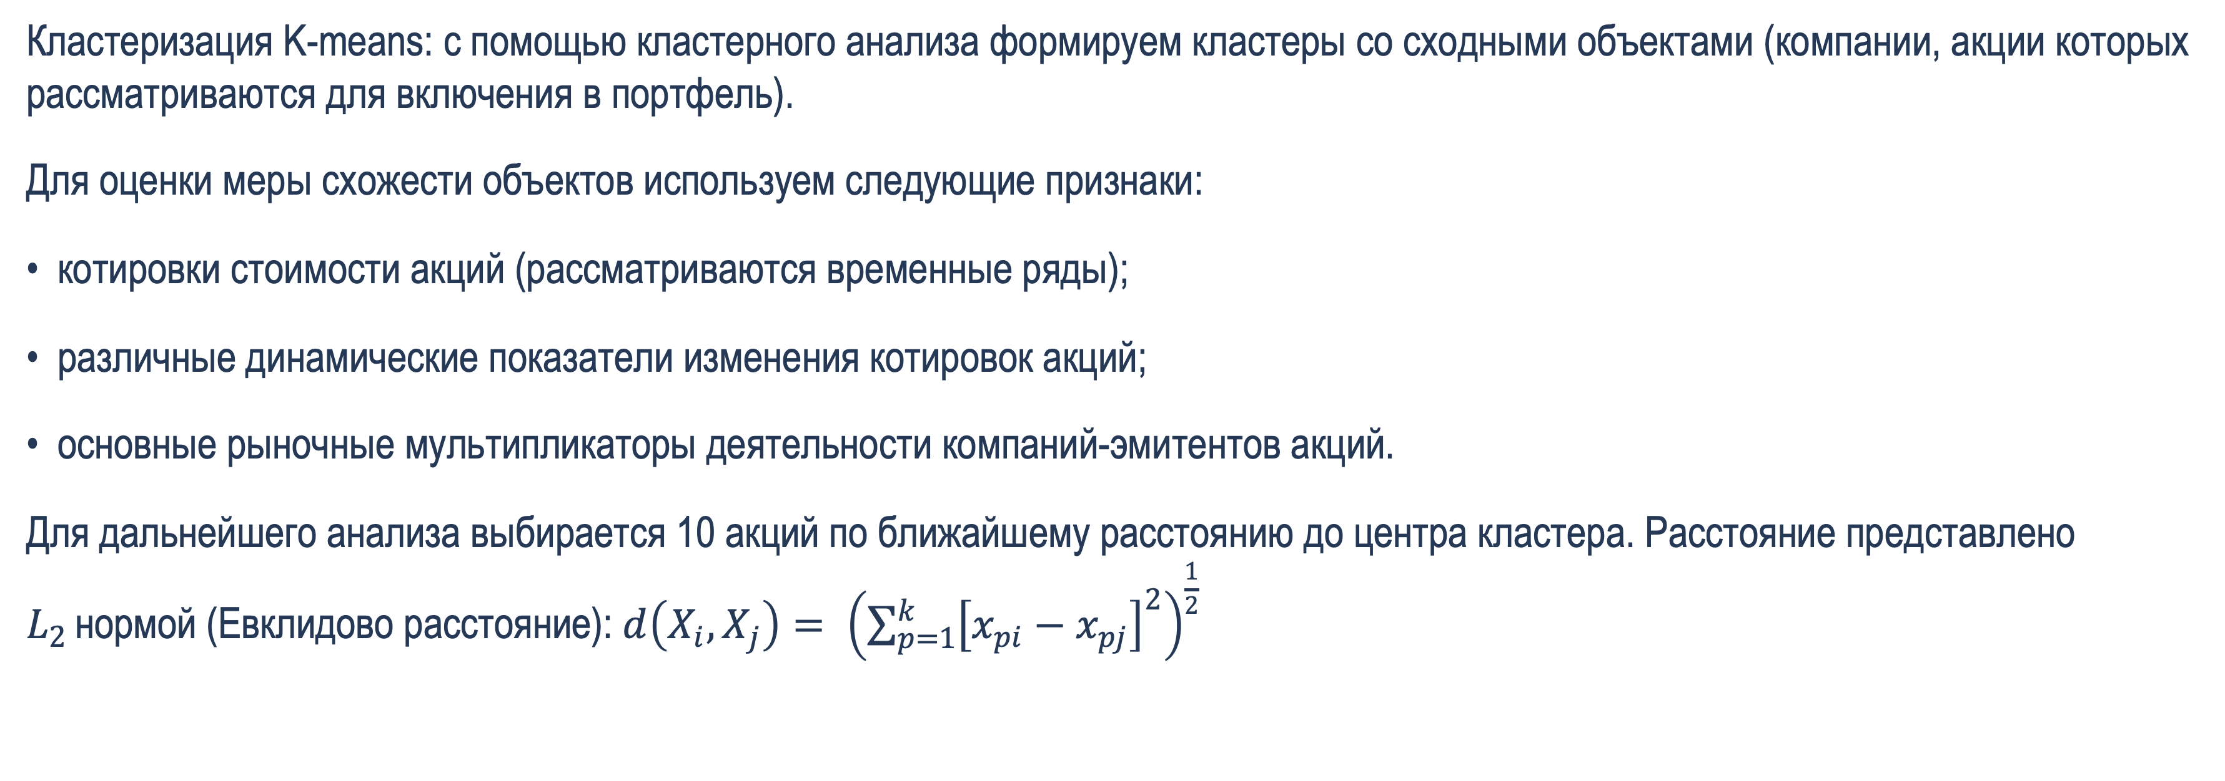
Кафедра управления информационными системами и цифровой инфраструктурой
Алгоритм оценки применимости кластерного анализа
2. Кластерный анализ
Кластеризация K-means: с помощью кластерного анализа формируем кластеры со сходными объектами (компании, акции которых рассматриваются для включения в портфель).
Для оценки меры схожести объектов используем следующие признаки:
котировки стоимости акций (рассматриваются временные ряды);
различные динамические показатели изменения котировок акций;
основные рыночные мультипликаторы деятельности компаний-эмитентов акций.
Для дальнейшего анализа выбирается 10 акций по ближайшему расстоянию до центра кластера. Расстояние представлено $L_{2 }$нормой (Евклидово расстояние): $d\left(X_{i}, X_{j}\right)= {\left(\sum_{p=1}^{k}{{\left[x_{pi}−x_{pj}\right]}^{2}}\right)}^{\frac{1}{2}}$

Slide 8
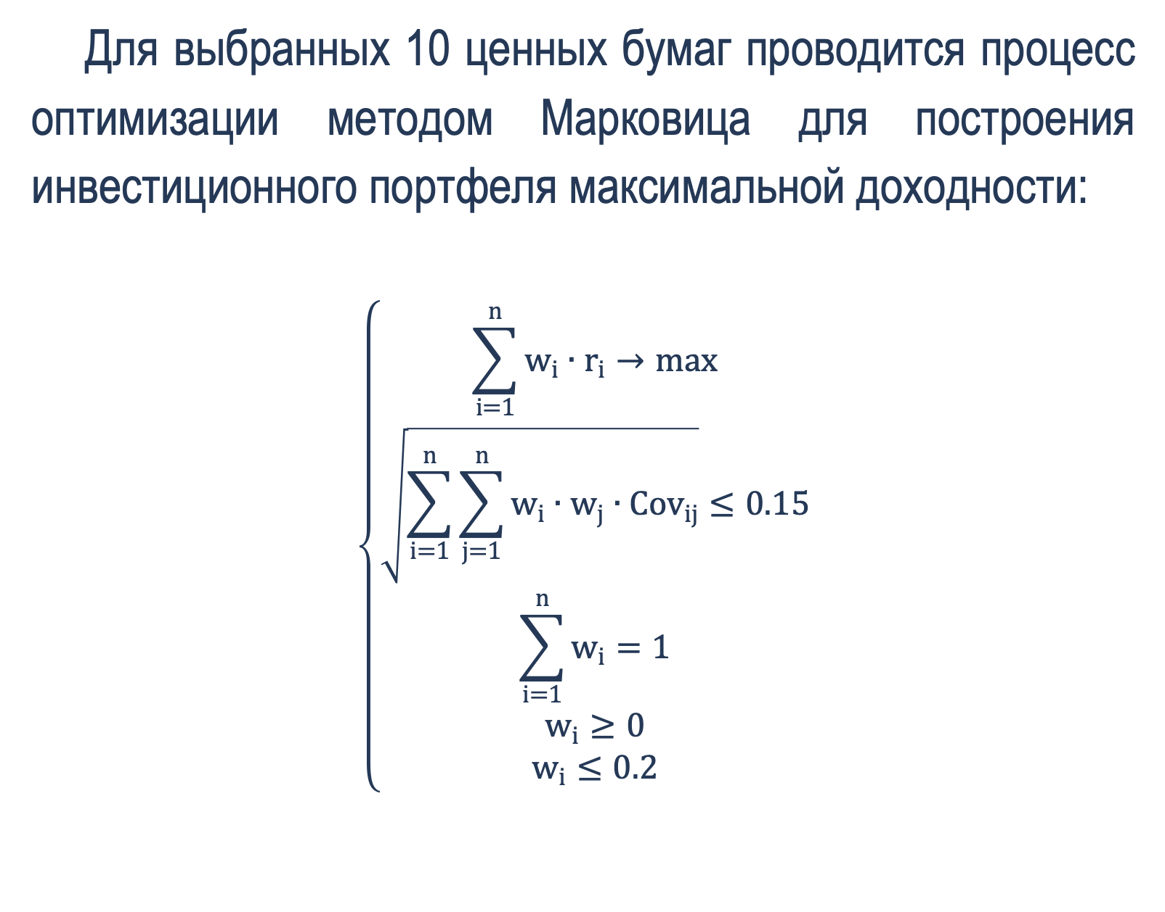
Кафедра управления информационными системами и цифровой инфраструктурой
Алгоритм оценки применимости кластерного анализа
3. Оптимизация Марковица
Для выбранных 10 ценных бумаг проводится процесс оптимизации методом Марковица для построения инвестиционного портфеля максимальной доходности:
$$\left\{\begin{aligned}\sum_{i=1}^{n}{w_{i}∙r_{i}→max} \\ \sqrt{\sum_{i=1}^{n}{\sum_{j=1}^{n}{w_{i}∙w_{j}∙{Cov}_{ij}}}}≤0.15 \\ \sum_{i=1}^{n}{w_{i}}=1 \\ w_{i}≥0 \\ w_{i}≤0.2\end{aligned}\right.$$
Формируются два портфеля:
Портфель по результатам только кластерного анализа с долей каждой акции 0,1
Портфель по результатам кластерного анализа и последующей оптимизации Марковица
Полученные портфели сравниваются между собой.

Slide 9
Кафедра управления информационными системами и цифровой инфраструктурой
Оценка результатов: интернет-компании

Slide 10
Кафедра управления информационными системами и цифровой инфраструктурой
Оценка результатов: интернет-компании
Выводы:
Использование кластерного анализа позволяет сформировать эффективные портфели ценных бумаг, а также повысить их доходность: доходность построенных портфелей выше рынка
Кластерный анализ может быть использован как предварительный этап формирования эффективного портфеля ценных бумаг.
Составление портфеля Марковица на основе данных кластерного анализа позволяет получить еще более эффективные портфели, доходность которых выше доходности портфелей, составленных только с использованием данных кластерного анализа, в среднем на 10-11%, а риск ниже на 2-3%
Применение данных кластерного анализа и последующей оптимизации Марковица позволяет повысить доходность в среднем на 25% над рыночной.

Slide 11

Кафедра управления информационными системами и цифровой инфраструктурой
автоматизация
Требования:
Кросс-платформенность
Удобный и понятный интерфейс
Взаимодействие с большими объемами данных
Решение:
Telegram-бот
Создание с помощью @BotFather
Подключение через Telegram API

Slide 12
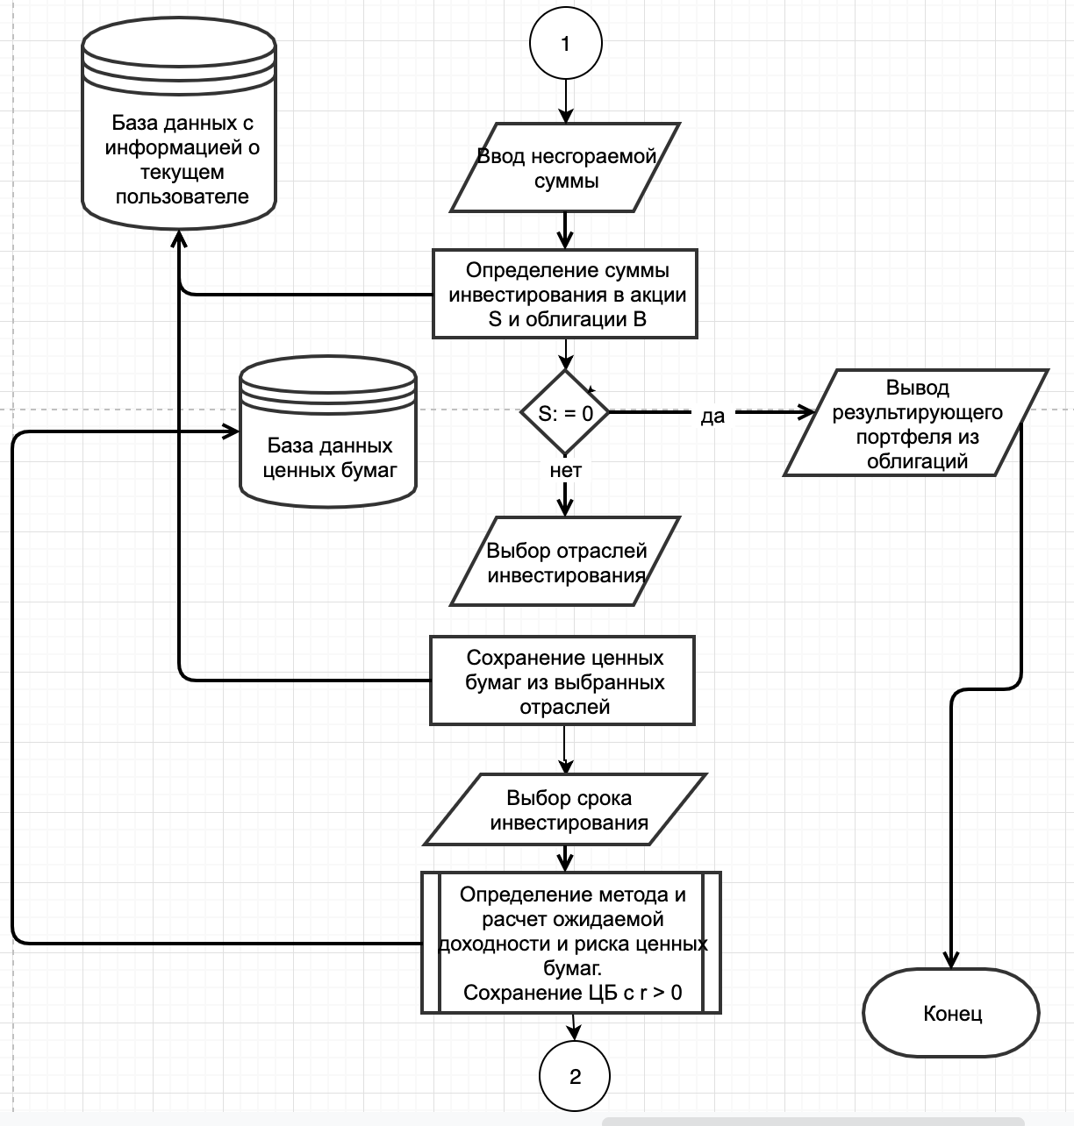
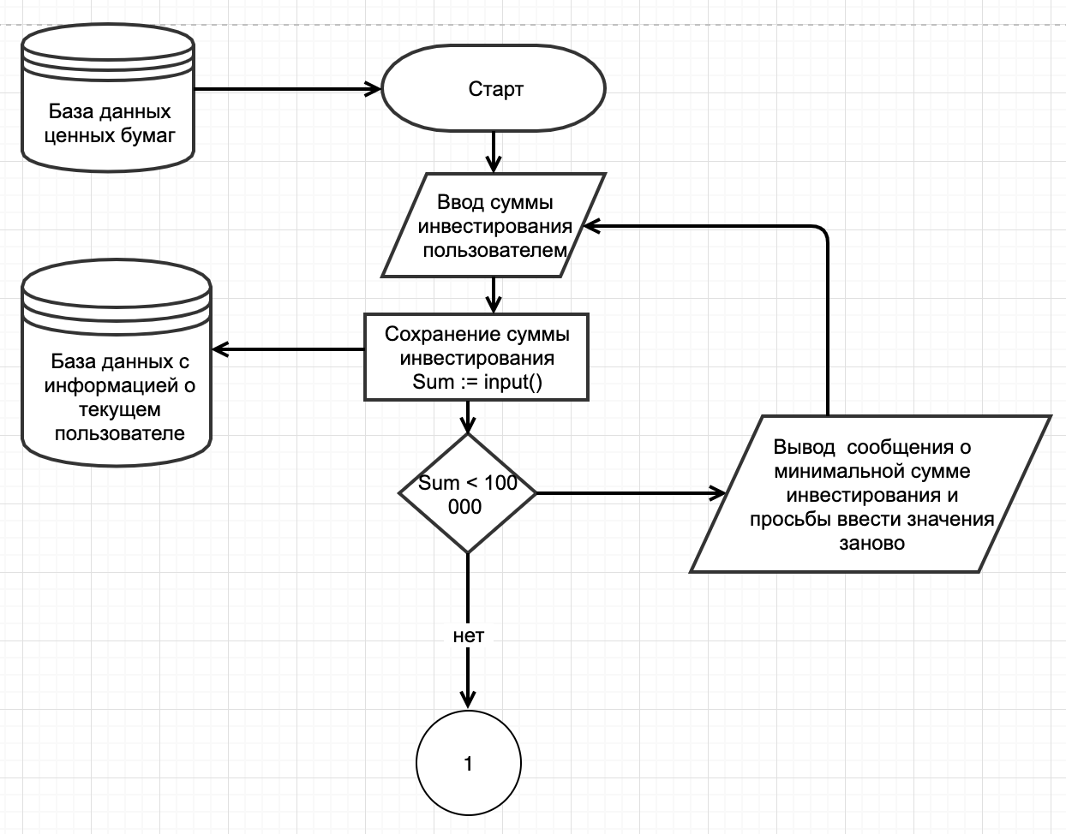
Кафедра управления информационными системами и цифровой инфраструктурой
Алгоритм автоматизации
Этап 1. Получение информации от пользователя

Slide 13
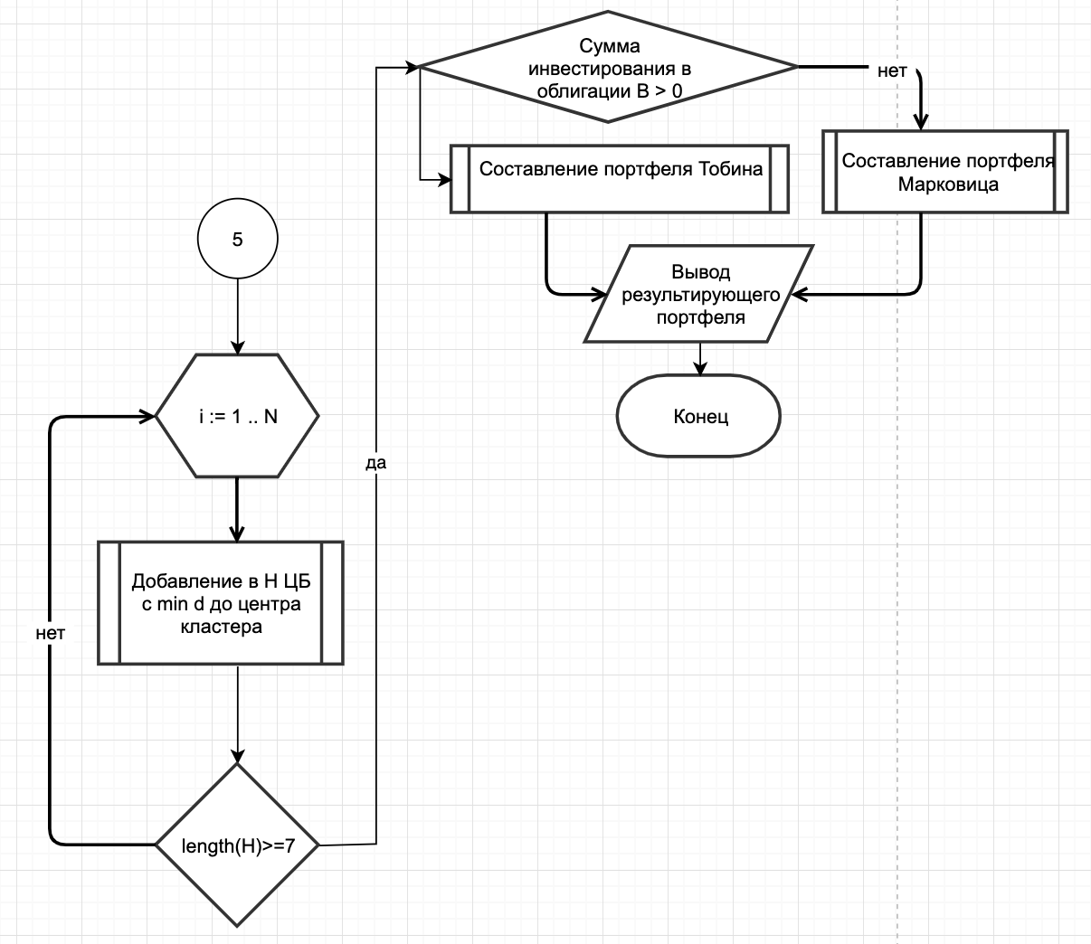
Кафедра управления информационными системами и цифровой инфраструктурой
Алгоритм автоматизации
Этап 2.1 Кластеризация и оптимизация Марковица
Если ценных бумаг больше 10, то применяется кластерный анализ (с предшествующим ему факторным анализом для определения числа кластеров)
Если ценных бумаг меньше 10 или выделился 1 фактор, то используется матрица взаимных корреляций
При наличии более 7 ценных бумаг после кластеризации применяется оптимизация Марковица или Тобина
Число ценных бумаг для дальнейшей оптимизации будет увеличиваться до тех пор, пока не наберется минимум 7 ценных бумаг
После оптимизации Марковица или Тобина результирующий портфель выводится пользователю, и алгоритм завершается

Slide 14
Название подразделения, лаборатории, факультета и т.д.
Алгоритм автоматизации
Этап 2.2 Матрица взаимных корреляций
Рассчитывается матрица взаимных корреляций доходностей ценных бумаг
В матрице находится элемент с минимальной корреляцией
Для ценных бумаг, соответствующих данному элементу проверяются условия соответствия сумме инвестирования и наличия в портфеле ценных бумаг
При соответствии условиям ценная бумага добавляется в портфель
При нарушении какого-либо условия алгоритм возвращается на этап поиска элемента с наименьшей корреляцией в матрице с предварительным удалением предыдущего элемента

Slide 15
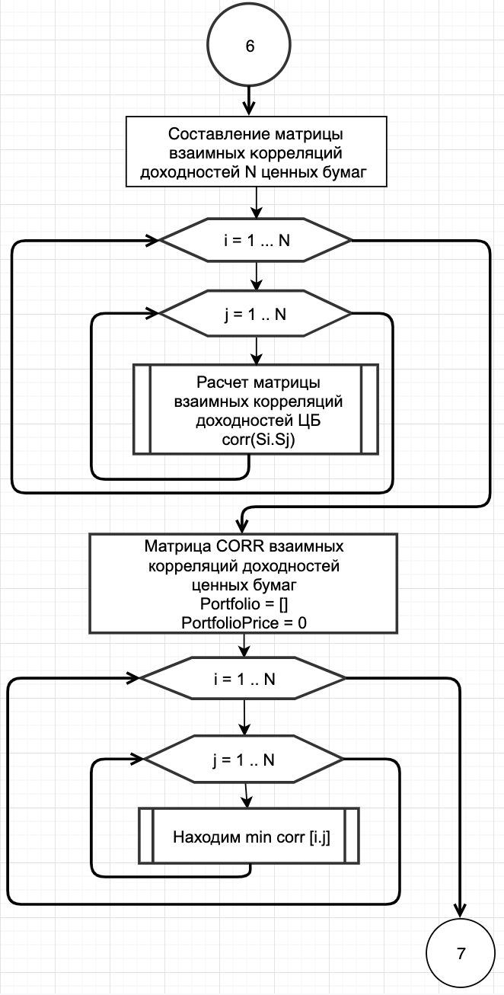
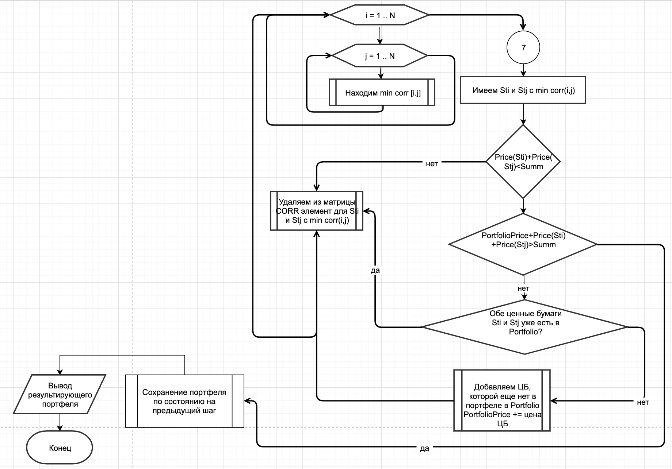
Кафедра управления информационными системами и цифровой инфраструктурой

Slide 16
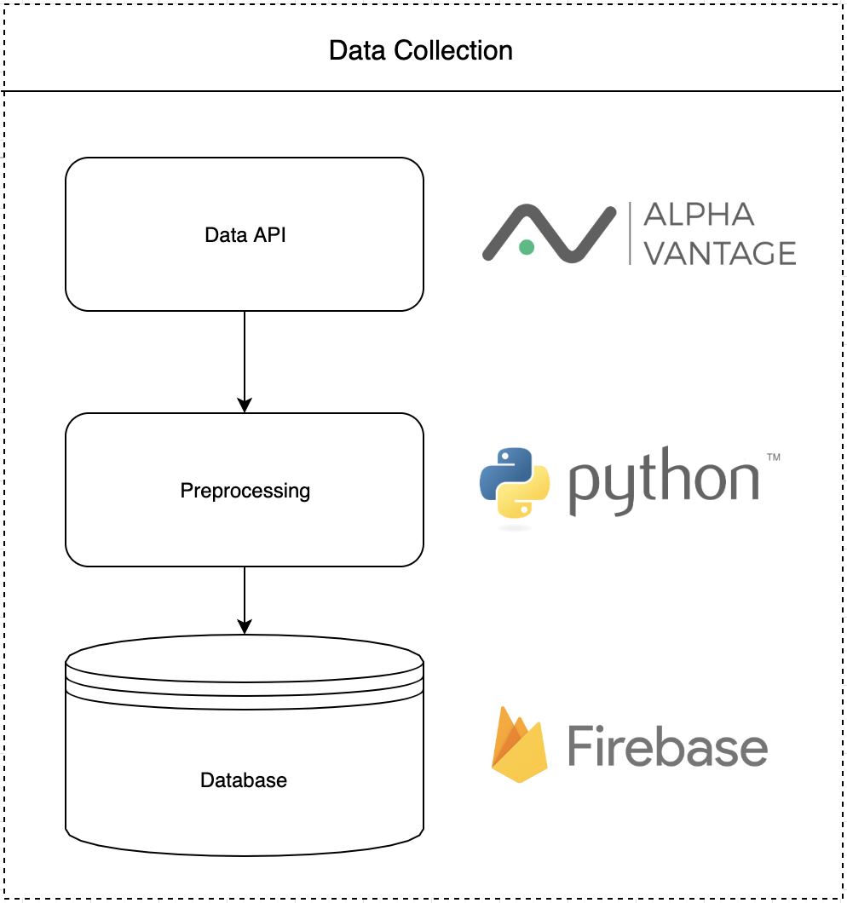
Кафедра управления информационными системами и цифровой инфраструктурой
Архитектура сервиса
Работа с данными
Данные по котировкам акций - API финансового сервиса Alpha Vantage
Подключение к API по уникальному токену – скрипт на языке Python
Хранение данных – база данных Firebase
Примечание: напрямую бот не подключается к API во избежание случаев, когда сервис отключен или не отвечает

Slide 17
Кафедра управления информационными системами и цифровой инфраструктурой
заключение
Применения кластерного анализа акций как предварительного этапа для формирования инвестиционных портфелей, позволяет повысить их доходность и эффективность, а также – снизить риски.
Более эффективно применять кластерный анализ как предварительный этап с последующей оптимизацией портфеля по методу Марковица.
При выполнении данного исследования был составлен алгоритм и написан экспериментальный вариант программы для бота, позволяющий формировать портфель акций с применением кластерного анализа.
Результаты исследования могут использоваться инвестиционными компаниями и инвесторами, а также разработчиками робоэдвайзеров.

Slide 18
Спасибо за внимание!
Телефон.: +7 (915) 174 95 70
email: lena.tyuhova@yandex.ru

